Slide 1
Virtualisierung
Patrick Szalewicz / Sophie Mießner
Notes:
S

Slide 2


Inhalt
Definition
Arten der Virtualisierung
Virtualisierungsunterstützungen
Vorteile
Quellen
Notes:
S

Slide 3
Definition
Nachbildung eines Hardware- oder Software-Objekts
Bessere Auslastung der Ressourcen
Diverse Formen der Virtualisierung
Notes:
S
1. ?
2. Vorallem im Betrieb sinnvoll für Kostensparung
3. Haben nur 2 von (min 5?) Formen

Slide 4
Arten der Virtualisierung
Software-Virtualisierung
Hardware-Virtualisierung
Betriebssysteme
Desktop
Anwendungen
Server
Speicher
Netzwerk
Notes:
P
Gibt mehrere Arten, wir nennen 3 aus Zeitgründen
SW
1. Mit OS-Container, teilt sich Kernel des Wirtssystems, UNIX-Systeme, z.B. Docker-Container, Gastsysteme werden innerhalb Sekunden hochgefahren
2. Cloud-Gaming (?), kann von allen möglichen Endgeräten gestramt werden (virtueller Desktop)
3. Bereitstellung von Softwaren inkl Konfig (Office-Web, Portable Software)
HW
1. VM, Hypervisor nutzt die Ressourcen für alle VM Hosts, Einem BS wird ein vorhandener PC vorgegaukelt
2. Mehrere Speicher zu einem Storage-Pool (RAID, NAS)
3. VPN (virtuelles Netzwerk), VLAN (agieren über bauliche Abgrenzungen)

Slide 5
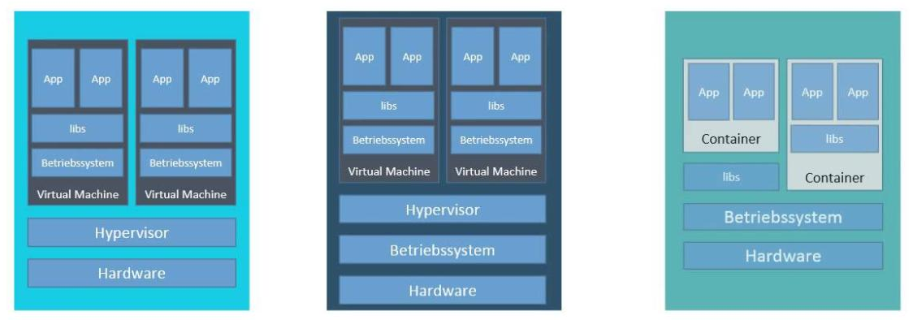
Arten der Virtualisierung
Notes:
S
VM = Haus (man hat viel, auch wenn man es nicht brauch)
Container = Appartement (man hat genau das was man brauch)
Typ-1-Hypervisor: Läuft der Hypervisor direkt auf der Hardware und ersetzt dabei das Betriebssystem, handelt es sich um einen Typ-1-Hypervisor. Diese Virtualisierungsumgebungen werden beim Einsatz auf Servern und in Rechenzentren auf Computern bevorzugt, die sowieso nur virtuelle Maschinen beherbergen sollen - dann allerdings gleich dutzendweise. Beispiele dafür sind Vmware ESX/ESXi, Oracle VM Server und Citrix Xenserver.
Typ-2-Hypervisor: Setzt eine Virtualisierungsumgebung als Startbasis ein ausgewachsenes Betriebssystem voraus, dann spricht man von einem Typ-2-Hypervisor. Generell handelt es sich bei einem Hypervisor, auch "Virtual Machine Monitor" genannt, um jene Verwaltungs-Software, die die Kontrolle über die virtuellen Maschinen hat, diese starten und anhalten kann und Ressourcen zuweist. Beispiele für den Typ 2 liefern etwa die verbreiteten Virtualisierungs-Tools für den Desktop Vmware Player/Workstation, Oracle Virtualbox wie auch Microsoft Virtual-PC.
Container dies das Ananas :3
- Am Beispiel von Docker
- Docker genutzt um schnell Pakete um auf identischen Plattformen laufen können
- Schneller Transport / Hochfahren

Slide 6
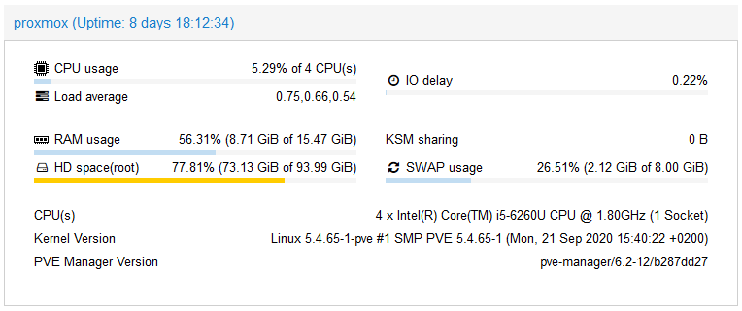
Notes:
P
Mein Server
Proxmox
16GB RAM, 512GB SSD, 4x 1,80GHz
Linux (Ubuntu)

Slide 7
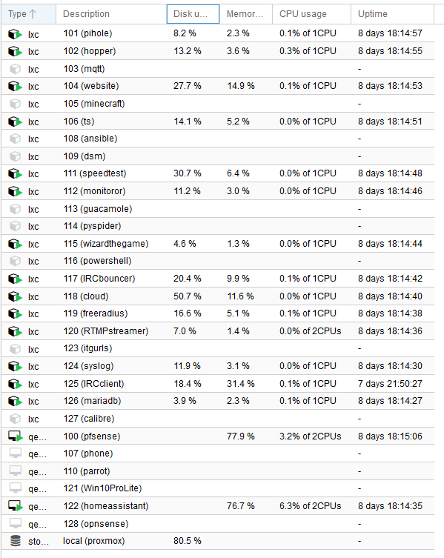
Notes:
P
Lxc (Container) nutzen wenig Ressourcen (Speicher, RAM, CPU) qemu (VM) benötigen viel mehr Ressourcen, da eigenes BS

Slide 8
Virtualisierungsunterstützungen
Intel Virtualization Technology (VT)
AMD Secure Virtual Machine (SMV)
Linux-VServer
Linux Container (LXC)
Hyper V Microsoft
Proxmox
VMware Workstation/Player
Windows Virtual PC

Slide 9
Vorteile
Erhöhung der Ausfallsicherheit
Bessere Auslastung der IT-Systeme
Niedrigere IT-Kosten
Geringerer Stromverbrauch
Notes:
S
Replikation
Speicher, CPU, etc werden ideal genutzt

Slide 10
Weiterführende Infos
LXD online ausprobieren: https://linuxcontainers.org/lxd/try-it/
Proxmox: https://www.proxmox.com/de/
UnRAID: https://unraid.net/
Hyper-V: https://docs.microsoft.com/de-de/virtualization/hyper-v-on-windows/about/
Folien: https://github.com/fachinformatiker/Vortrag_Virtualisierung

Slide 11
Quellen
https://de.wikipedia.org/wiki/Virtualisierung_%28Informatik%29
http://www.elektronik-kompendium.de/sites/com/1101011.htm
https://www.giga.de/ratgeber/specials/was-ist-der-unterschied-zwischen-simulation-emulation-virtualisierung-computertechnik/
https://www.citrix.com/de-de/glossary/what-is-virtualization.html
https://basic-tutorials.de/vor-und-nachteile-von-virtualisierung/2/

Slide 12

Notes:
Kahoot starten -> Patrick
kahoot@fachinformatiker.app : bBEZ8mfrp5pxJXSpH!hKx!#bHcNwE@

Slide 13


